Slide 1

まんびきとは、どんなこと？
みまもりぃぬ
Notes:
★「万引きは絶対ダメ」とありますが、万引きという言葉を知っていますか？
はじめに「万引き」とは何なのか考えてみましょう。

Slide 2
Notes:
★この文の中に空いているところがあります。ここには何という言葉が入るでしょうか。
★答えは「万引き」と「はんざい」が入ります。お店の売り物を、お金を払わないで勝手に持っていくことを「万引き」と言い、万引きは法律でやってはいけないことになっている犯罪です。

Slide 3

どのようなことを
まんびきというの？
Notes:
★どのようなことをまんびきというのでしょうか。具体的な場面から万引きについて考えてみましょう。

Slide 4

Notes:
★〇か✕で答えてみましょう。理由も一緒に考えてください。
★正解は✕です。万引きはたとえ１回でも犯罪です。

Slide 5
Notes:
★次も〇か✕で答えましょう。
★正解は✕です。お店の売り物は必ずお金を払ってから持って帰りましょう。

Slide 6
Notes:
★正解は〇です。友達がわるいことをしようとしたら、勇気をもってとめましょう。

Slide 7
Notes:
★正解は×です。友達が盗んだものをもらったら、あなたも犯罪になります。

Slide 8
Notes:
★正解は×です。人の物を勝手に持ち帰ることは犯罪です。友達の物を借りる場合、必ず友達に伝えましょう。

Slide 9
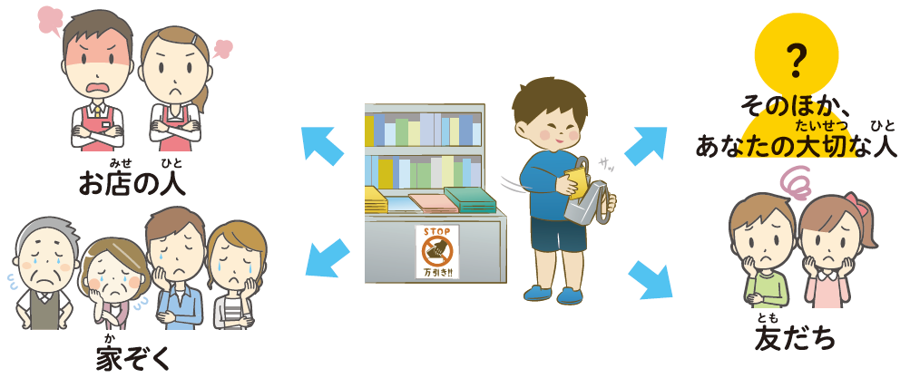
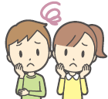
Notes:
★もし、あなたがお店の売り物をお金を払わず持って帰ってしまった場合、あなたの周りの人はどう思うでしょうか？

Slide 10
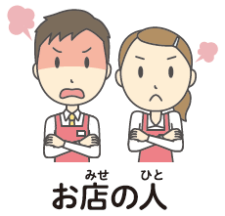
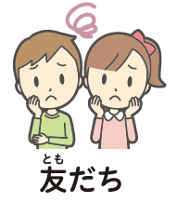
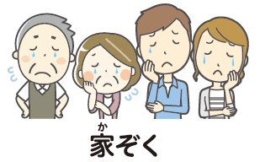

Notes:
★あてはまるものすべてに〇をつけてみましょう。

Slide 11

Notes:
★あなたの周りの家族や友達、お店の人などみんな嫌な思いをしたり、悲しんだりします。

Slide 12

Notes:
★次に、体験して考えてみましょう。
★あなたは友達から「私がみはっているからお店のものをとってきてよ」と言われました。
あなたはどのように行動しますか。それぞれの役割になって演じてみよう。
また、役割を演じている友達を見て、あなたはどのように行動するとよいと考えますか。

Slide 13

Notes:
★みんなで声に出して言ってみましょう。このほかにどんなことがいえるか考えてみましょう。

Slide 14
Notes:
★学んだことを振り返りましょう。
あなたが万引きをすると、自分や周りの人は、どうなりますか。
★万引きぼうしの学習をふりかえって、どのようなことが大切だと考えますか。

Slide 15
まんびきぼうしの
あいことばだよ
Notes:
★万引き防止の合言葉です。みんなで言いましょう。

Slide 16

ひとりでなやまず、
そうだんしてね。
なまえをいわなくてもいいよ。
Notes:
★困ったときは家族や先生に相談しましょう。一人で悩まず相談してください。電話では名前を言わなくてもよいです。

Slide 17

さいごにかくにんしよう
Notes:
★最後にもう一度確認しましょう。

Slide 18
デジタルワークシート ― おわり ―
Notes:
★これで授業は終わりです。リーフレットを家に持ち帰って家族と一緒にお話ししましょう。都ホームページの資料も使ってくださいね。

